Slide 1
Тестування простого предмету
Василечко Ігор
ПІ-13-1

Slide 2
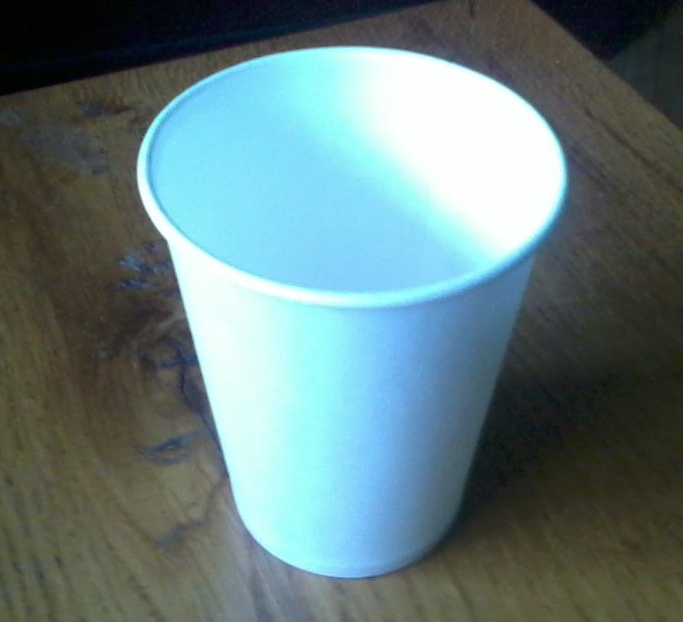
Предметом тестування виступає одноразовий паперовий стакан

Slide 3
Історія
Одноразовий посуд визнаний у всьому світі як найбільш гігієнічний. Придуманий він був на початку минулого століття як альтернатива «столовову» посуду, який потрібно ретельно мити.
Вперше такиз посуд з'явився в Північній Америці у вигляді картонного конусу, до якого миттєво пристосували дно, перетворивши його в аналог кольорових стаканчиків з «Макдональдсу». Таким став посуд для людей яким бракує вільного часу.
В кінці 50-х років минулого століття американець Вільям Дарт випустив перший в світі пластиковий одноразовий стаканчик. В 1960 році Дарт створив Dart Container Corporation, яка сьогодні контролює третину американського ринку одноразового посуду і упаковки.Так і почалася переможна хода по світу найбільш гігієгічного посуду.
Перевагою пластикового посуду є не тільки його дешевизна і невелика маса, які завоювали визнання серед любителів відпочинку на природі. Основна його перевага в тому, що його не потрібно мити після використання. Він же ж одноразовий!
Цікавим фактом є те,що за 10 хв. в Україні люди випивають 261 тисячу 819 стаканів кави.

Slide 4
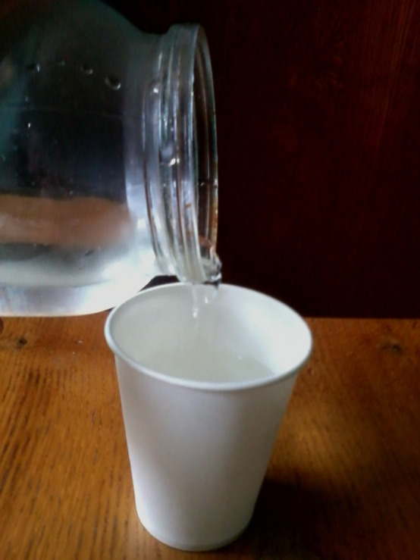
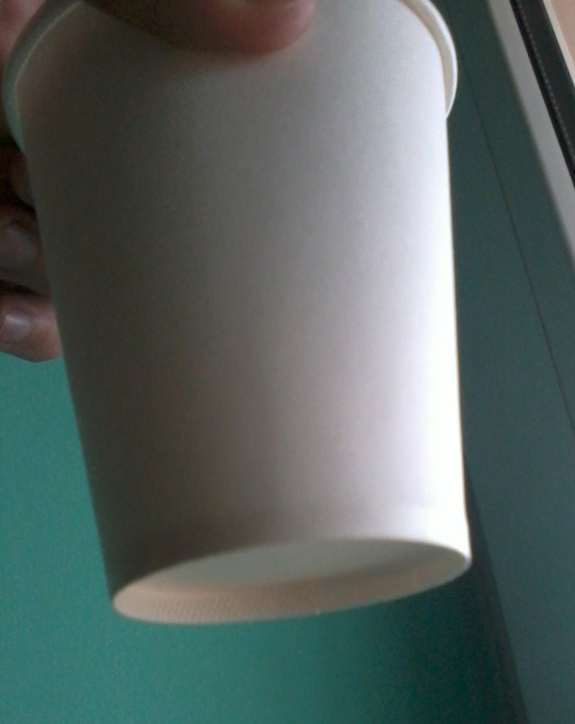
Тест №1.Перевірка стакана на наявність фізичних пошкодженнь і підтіканнь
1.Детально оглядаємо стакан на предмет фізичних пошкодженнь
2.Наливаємо води у стакан
3. Детально оглядаємо стакан на предмет підтіканнь
Результат:фізичних пошкодженнь і підтіканнь не виявлено.

Slide 5
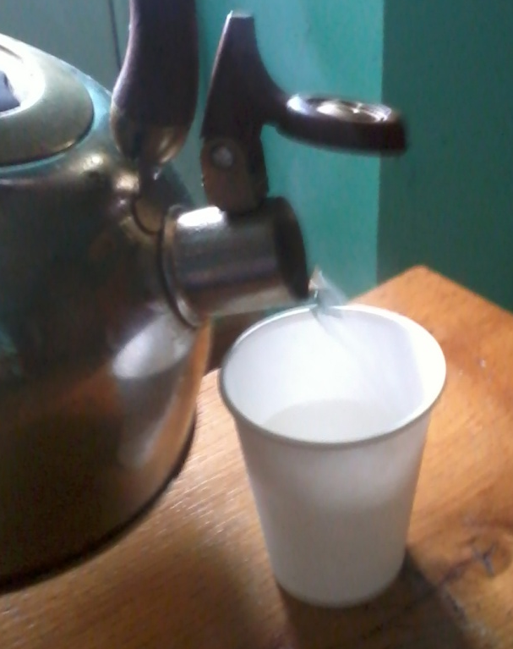
Тест №2.Перевірка стакана на можливість деформації при високій температурі
1.Наливаємо в стакан гарячої води(80-90 ⁰С)
2.Спостерігаємо
Результат:форма і розміри стакана ніяк не змінилися.

Slide 6

Тест №3.Перевірка стакана на можливі пошкодження при падінні без рідини
1.Відправляємо порожній стакан у вільне падіння з висоти 1 м.
2.Піднімаємо стакан і детально оглядаємо на предмет пошкодження.
Результат:пошкодженнь не виявено.

Slide 7
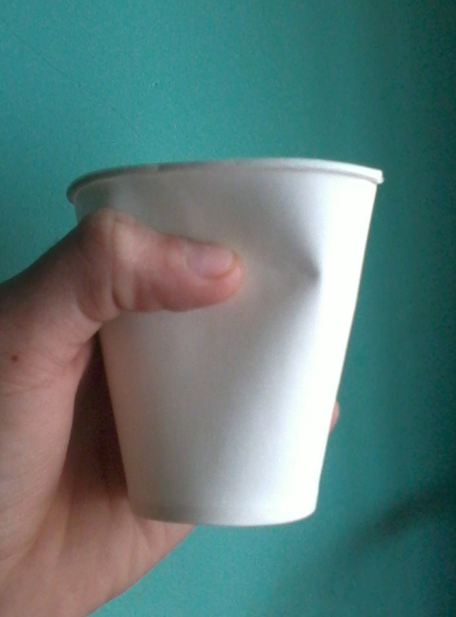
Тест №4.Перевірка стакана на можливість фізичної деформації стакана
1.Стискаємо пустий стакан рукою.
2.Спостерігаємо за деформацією.
Результат:стакан легко піддається деформації.

Slide 8
Висновок
Паперовий стакан, який тестувався цілком придатний для використання його з холодними і гарячими напоями!

